Slide 1



Mišraus mokymosi kursas
„Įtraukiojo užimtumo skatinimas diegiant atviras inovacijas GLAM sektoriuje“
3 modulis: KOMUNIKACIJA IR BENDRADARBIAVIMAS
3 užsiėmimas
Parengė: VINCO
Šį projektą Nr. 2022-1-AT01-KA220-ADU-00008513 finansavo Europos Sąjunga. Tačiau išreiškiamas požiūris ar nuomonė yra tik autoriaus (-ių) ir nebūtinai atspindi Europos Sąjungos ar OeAD-GmbH požiūrį ir nuomonę. Nei Europos Sąjunga, nei pagalbą teikianti institucija negali būti laikoma už juos atsakinga.

Slide 2

Tikslai ir mokymosi rezultatai
Užsiėmimo tikslai | Mokymosi rezultatai
Supažindinti su termino „netiketas“ apibrėžimu Išmokti „netiketo" taisykles | Išmanymas, kaip tinkamai elgtis bendraujant internete.
Notes:
Šiame užsiėmime daugiausia dėmesio skiriama tam, kaip tinkamai elgtis bendraujant internete. Pirmą kartą susipažinsite su termino „netiketas“ sąvoka, taip pat sužinosite, kaip elgtis skaitmeniniame pasaulyje, kad išvengtumėte problemų ir konfliktų.

Slide 3

Netiketas internete
Notes:
Sveiki atvykę į trečiąjį modulio apie komunikaciją ir bendradarbiavimą nuotolinį užsiėmimą. Kalbėsime apie netiketą, gana keistą žodį. Šiame užsiėmime esužinosite, kaip elgtis bendraujant internete, kad išvengtumėte bet kokių problemų ar konfliktų su draugais ar bendradarbiais darbe.

Slide 4
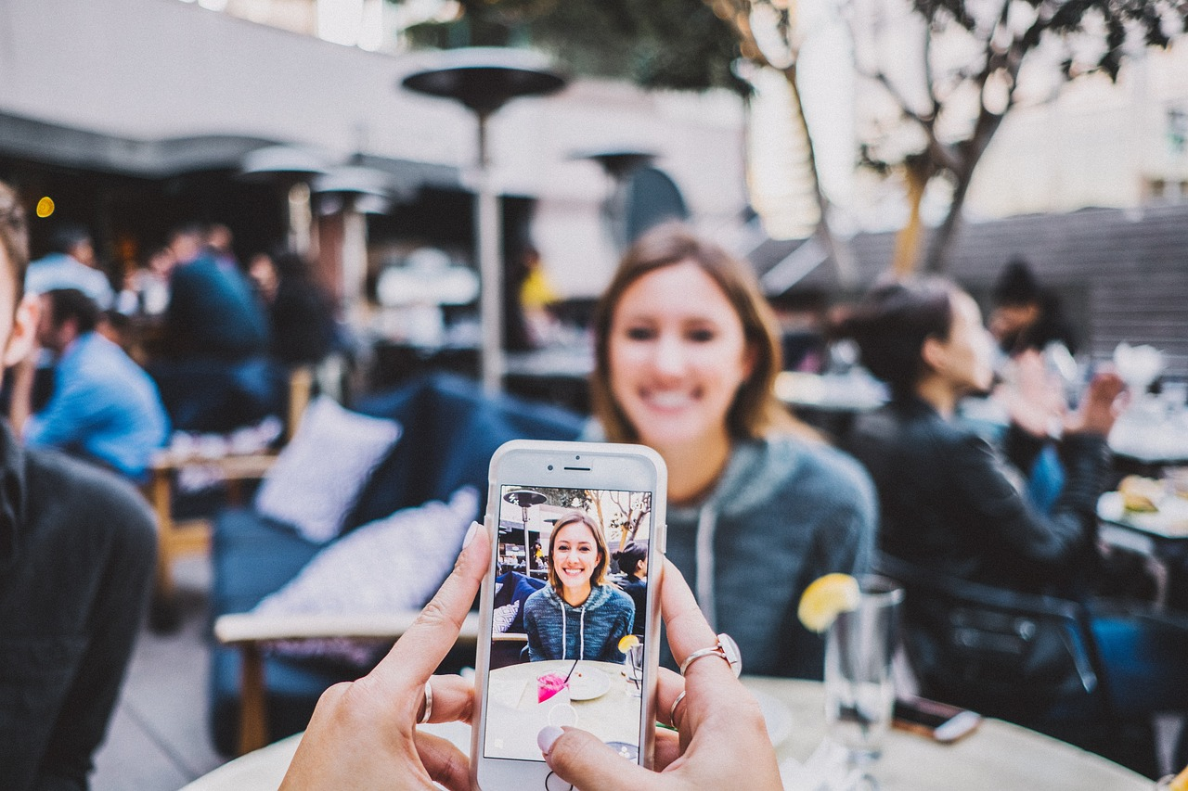
Kas yra netiketas?
Netiketas = tinklas + etiketas
...teisingas ar priimtinas naudojimosi internetu būdas.
Tiesiog būkite:
pagarbūs
draugiški
Notes:
„Netiketas“ susideda iš žodžių „tinklas“ ir „etiketas“. Taigi, „netiketas“ apibūdina pagarbaus ir tinkamo bendravimo internete elgesio taisykles.
Netiketas dažniausiai naudojamas bendraujant su nepažįstamais žmonėmis internete. Netiketo taisyklės labai priklauso nuo platformos ir jos vartotojų. Paprastai tinklapio ar bendravimo programėlės operatorius turi nurodyti, koks turi būti netiketas. Taip pat jų pareiga yra prižiūrėti, kaip laikomasi šių pagrindinių taisyklių, ir bausti už jų pažeidimus.
Netiketo laikymasis gali būti svarbus jūsų reputacijai internete stiprinti. Potencialūs darbdaviai dažnai tikrina kandidatus į darbo vietą ir gali būti labiau linkę įdarbinti žmogų, kuris pagarbiai elgiasi su kitais. Taip pat vertinga praktikuoti netiketą, kad galėtumėte efektyviai bendrauti su žmonėmis, pavyzdžiui, bendradarbiais, bendraklasiais ar mokytojais, naudodamiesi interneto platformomis. Pavyzdžiui, jums gali būti svarbu žinoti, kaip parašyti malonų, profesionalų el. laišką, kai teiraujatės potencialaus darbdavio apie darbo galimybes.
Bendraudami internetu visada turėtumėte prisiminti, kad bendraujate su žmonėmis, o ne tik su kompiuteriais ar išmaniaisiais telefonais. Kaip ir realiame pasaulyje, internete būtina laikytis etiketo taisyklių. Todėl, norint išvengti neigiamų pasekmių, svarbu elgtis pagal etiketo taisykles.

Slide 5

10 Netiketo taisyklių
Notes:
Veikla internete gali būti pavojinga kaip vaikščiojimas gatvėmis nesilaikant jokių taisyklių. Pateikiame 10 taisyklių, kurių galite laikytis ir kurios gali padėti jums praktikuoti tinkamo etiketo principus dalyvaujant pokalbiuose internete tiek raštu, tiek žodžiu.

Slide 6

1. Būkite empatiški
Empatija - tai gebėjimas suprasti kito žmogaus jausmus ir jais dalytis.
Notes:
Empatija apima kantrybę ir supratimą bendraujant su kitais žmonėmis. Rašydami arba kalbėdami su kuo nors internetu, būkite empatiški, kad geriau įsijaustumėte į jų emocijas ir išgyvenimus. Pavyzdžiui, jei kas nors rašo ar sako tai, su kuo nesutinkate, galite praktikuoti empatiją aktyviai skaitydami ar klausydamiesi ir užduodami pagarbius klausimus, kad geriau suprastumėte jų požiūrį.
Ypač dirbant GLAM sektoriuje jums reikės būti ypač empatiškiems, kad galėtumėte tinkamai bendrauti su daugybe klientų.

Slide 7

2. Draugiškas tonas
Notes:
Norint išreikšti pagarbą internete, svarbu kalbėti maloniu tonu. Tonas reiškia, kaip jūsų žinutės skamba gavėjams, įskaitant žodžių pasirinkimą ir sintaksę. Jei siunčiate žinutes internete arba rašote el. laišką, stenkitės naudoti malonų toną, kad parodytumėte, jog gerbiate jų nuomonę. Štai keletas būdų, kaip galite išreikšti mandagumą internete:
Žinutėse vartokite teigiamus žodžius.
Būkite draugiški ir rašykite mandagius komentarus.
Pagirkite kitus naudotojus, kai tai aktualu.
Vartokite tokias frazes kaip „prašau“ ir „ačiū“.

Slide 8
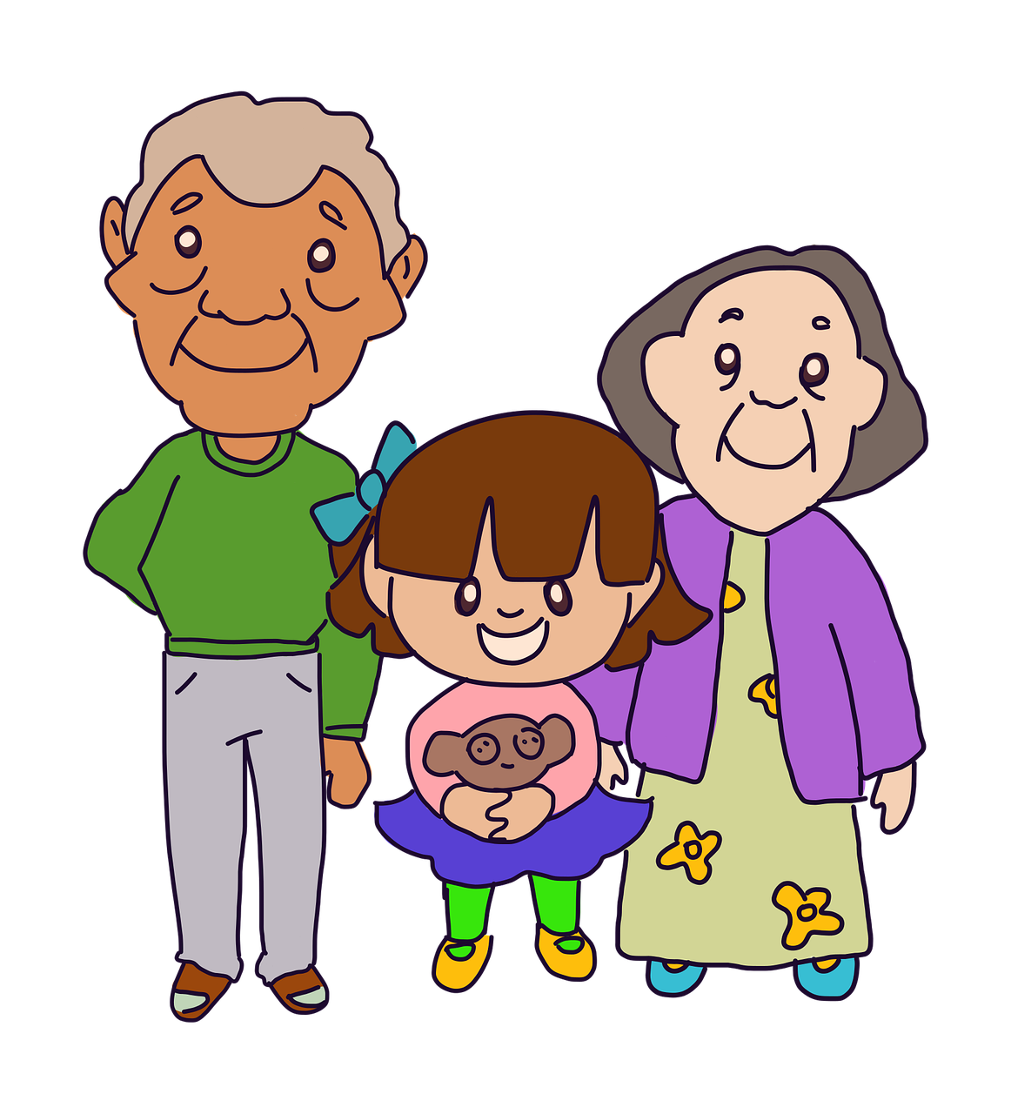
3. Pagarbi kalba
Notes:
Bendraujant su kitais internete svarbu vartoti pagarbią kalbą, nes žmonės gali įvertinti, kaip su jais elgiatės, pagal tai, kaip su jais kalbate. Su visais žmonėmis elkitės vienodai draugiškai, nepriklausomai nuo jų amžiaus. Kiekvienas žmogus turi tokią pačią vertę ir su juo reikia elgtis taip pat pagarbiai, kaip ir jūs norite, kad būtų elgiamasi su jumis. Stenkitės vartoti mandagią kalbą kalbėdami ar rašydami kitiems internete, pavyzdžiui, kai rašote žinutes viešame forume arba bendraujate su žmonėmis socialiniuose tinkluose. Pavyzdžiui, bendraudami su bendradarbiu internete galite vartoti neįpareigojančią kalbą, tačiau kalbėdami ar susirašinėdami su vadovu galite vartoti oficialesnę, pagarbią kalbą.
Ypač GLAM sektoriuje sutiksite įvairaus amžiaus, lyties ir religijos žmonių. Jie yra jūsų klientai, todėl turėtumėte su jais elgtis taip pat pagarbiai.

Slide 9

4. Siųskite pranešimus tik kai reikia
Notes:
Svarbu siųsti deramą skaičių žinučių ar el. laiškų žmonėms internete. Pavyzdžiui, bendradarbiams galite siųsti tik su darbu susijusias žinutes, o draugams - tik privačias žinutes. Žmonės gali įvertinti, jei siųsite tik kelis el. laiškus per tam tikrą laikotarpį, pavyzdžiui, kartą per savaitę arba kai reikia ar tikslinga.
Pavyzdžiui, bibliotekose jums reikės siųsti el. laiškus, kai žmonės pamirš grąžinti knygas. Dirbdami savo darbe nerašykite privačių elektroninių laiškų klientams. Tai absoliučiai draudžiama.

Slide 10

5. Patikrinkite, ar nėra gramatinių klaidų
Notes:
Norint profesionaliai elgtis internete, svarbu patikrinti, ar nėra gramatikos ar rašybos klaidų. Pavyzdžiui, jei reikia parašyti žinutę bendradarbiams interneto forume, prieš siųsdami žinutę patikrinkite, ar joje nėra gramatikos ir rašybos klaidų. Taip pat galite garsiai perskaityti žinutes arba naudoti gramatikos tikrinimo programinę įrangą, kuri padės pastebėti galimas rašybos klaidas.
Visose paplitusiose pašto sistemose, tokiose kaip „Microsoft Outlook“ ar „Google Mail“, įvairios rašybos, gramatikos ar net stiliaus klaidos pažymimos pabrėžiant jas skirtingomis spalvomis. Tiesiog spustelėkite pabrauktą žodį dešiniuoju pelės klavišu ir sistema pasiūlys teisingą variantą.

Slide 11

6. Gerbkite kitų žmonių privatumą
Notes:
Naudojantis internetu svarbu vertinti žmonių privatumą internete. Nesvarbu, ar kalbate, ar rašote žmonėms socialiniuose tinkluose, ar rašote žinutes ar elektroninius laiškus savo bendradarbiams ar klientams, galite gerbti kitų žmonių privatumą - prieš dalydamiesi jų informacija ar skelbdami ką nors apie juos ar su jais, įskaitant nuotraukas ar vaizdo įrašus, paprašykite leidimo.
Daugelyje šalių griežtai draudžiama skelbti žmonių nuotraukas be jų sutikimo. Kai norite siųsti el. laiškus keliems žmonėms, visada įveskite adresus į BCC eilutę, kad būtumėte tikri, jog kitiems žmonėms neperduosite el. pašto adresų. Jei nesate tikri, ką daryti, tiesiog paklauskite savo viršininko arba instruktoriaus. Jis ar ji patars jums dėl šios tokios svarbios jūsų darbo dalies.

Slide 12

6. Siųskite aiškius pranešimus
Notes:
Aiški komunikacija gali padėti žmonėms tinkamai interpretuoti jūsų pranešimus internete. Galite pabandyti rašyti paprastus sakinius ir apibūdinti nežinomus žodžius ar akronimus, kad gavėjas galėtų aiškiai suprasti jūsų pranešimą. Prieš rašydami žinutę taip pat galite susikurti konspektą, kuris padės jums nustatyti, ką įtraukti į žinutę ir kaip sudėlioti informaciją. Parašę pranešimą perskaitykite jį dar kartą ir nuspręskite, ar jūsų pranešimas aiškus, ar reikia ką nors pataisyti.
Rekomenduojama tekstą perskaityti du kartus. Pirmiausia sutelkite dėmesį į savo žinutės ar el. laiško turinį ir aiškumą. Antrajame etape daugiausia dėmesio skirsite rašybai ir gramatikai.

Slide 13

8. Kurkite tinkamus įrašus
Notes:
Tinkamų internetinių pranešimų kūrimas yra svarbus interneto etiketo požiūriu, nes jūsų pranešimai gali prisidėti prie jūsų internetinio įvaizdžio kūrimo. Jie gali turėti įtakos tiek jūsų asmeniniam, tiek profesiniam gyvenimui. Ypač socialiniuose tinkluose bendradarbiai ir darbdaviai ar net jūsų viršininkas gali matyti tai, ką skelbiate internete. Taigi svarbu užtikrinti, kad jūsų žinutės, vaizdo įrašai ar nuotraukos būtų tinkami. Venkite neapykantos, ksenofobijos, seksizmo, rasizmo ir visų kitų politinių pareiškimų, ypač savo profesinėje aplinkoje. Jūsų konkrečiu atveju tokio turinio rūšių skelbimas gali sukelti problemų darbe arba paskatinti kreiptis į vietos policiją, nes šie klausimai daugelyje šalių yra griežtai draudžiami. Tas pats pasakytina ir apie kitų įrašų komentavimą. Taigi būkite atsargūs, nes veikla internete yra vieša ir visi internete paskelbti dalykai neišnyks. Apsvarstykite galimybę skelbti apie save dalykus, kurie padeda palaikyti teigiamą įvaizdį ir yra tinkami profesinėje aplinkoje. Dirbdami GLAM sektoriuje stenkitės skelbti teigiamus dalykus apie savo darbą ir asmeninį gyvenimą. Galite pabandyti įvertinti, ką skelbiate internete, kad įsitikintumėte, jog tai yra pozityvu ir pagarbu kitų atžvilgiu.

Slide 14

9. Skubiai atsakykite į el. laiškus
Notes:
Svarbu reguliariai tikrinti el. laiškus ir laiku į juos atsakyti, nes žmonės dažnai naudojasi el. paštu, norėdami greitai perduoti idėjas ir dalytis informacija su kitais. Pavyzdžiui, vadovas gali siųsti svarbią darbo informaciją savo darbuotojams el. laišku. Jei el. paštas yra pagrindinis jūsų bendravimo būdas, galite teikti pirmenybę atsakymams į el. laiškus nustatydami priminimą kiekvieną dieną perskaityti el. laiškus ir į juos atsakyti.
Daugelyje kultūros įstaigų darbuotojai naudoja profesionalią el. pašto paskyrą ir gauna daug el. laiškų iš kitų įstaigų. Daugelis jų patenka į nepageidaujamų laiškų aplanką. Taigi reguliariai tikrinkite ir nepageidaujamų laiškų aplanką, kad patikrintumėte visus laiškus. Daugeliu atvejų svarbių laiškų rasite ir nepageidaujamų laiškų aplanke.

Slide 15

10. Atidžiai perskaitykite turinį
Notes:
Norint suprasti, ką kiti nori jums pasakyti, būtina atidžiai perskaityti žinutes ar komentarus. Nesvarbu, ar atsakote į internetinio kurso diskusijų pranešimą, ar atsakote į bendradarbio ar kliento klausimą apie savo įmonę, stenkitės atidžiai perskaityti komentarus, kad prieš atsakydami suprastumėte žinutės turinį.

Slide 16

Pirmosios pagalbos rinkinys
Notes:
Išgirdę tiek daug apie visas netiketo taisykles, gausite keletą konkrečių patarimų, kaip naudotis netiketu rašant tekstus apskritai ir konkrečiai elektroninius laiškus. Tiesiog sekite nuorodas kitoje skaidrėje.

Slide 17
Papildomi šaltiniai
28 Best Practices for Email Etiquette in the Workplace
A Guide for Writers: 13 Examples of Tone in Writing
Notes:
Jei norite, spustelėkite šias nuorodas ir sužinokite daugiau apie bendravimą internetu. Ten rasite gerų pavyzdžių, kurie padės jums asmeniniame gyvenime ir darbe.

Slide 18



Rašymo ir turinio kūrimo įrankiai
Microsoft Word (https://www.microsoft.com/en-us/microsoft-365/p/microsoft-365-personal/cfq7ttc0k5bf?activetab=pivot:overviewtab
Google Docs (https://www.google.com/docs/about/)
Grammarly (https://app.grammarly.com/)
Notes:
Galiausiai pateikiame keletą paprastų tekstų rašymo įrankių. Daugiau apie juos sužinosite ketvirtajame modulyje, kuriame visas dėmesys skiriamas skaitmeninio turinio kūrimui.

Slide 19
Šaltiniai
https://www.indeed.com/career-advice/career-development/netiquettes
https://www.indeed.com/career-advice/career-development/examples-of-tone
https://www.indeed.com/career-advice/career-development/email-etiquette
https://www.kaspersky.com/resource-center/preemptive-safety/what-is-netiquette
Paveikslėliai:
www.pixabay.com

Slide 20






„Įtraukiojo užimtumo skatinimas diegiant atviras inovacijas GLAM sektoriuje“
Projekto Nr: 2022-1-AT01-KA220-ADU-00008513

